Slide 1
Z PAMIĘTNIKA 8 S
Wrzesień 2019

Slide 2
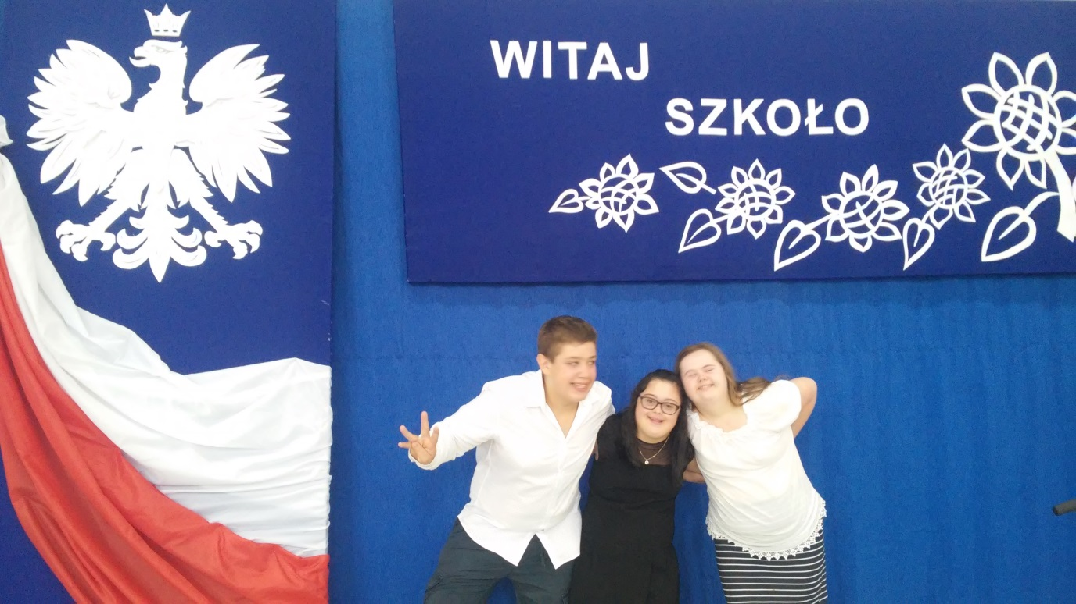
ROK SZKOLNY 2019/2020.
Rozpoczynamy nowy rok szkolny.

Slide 3
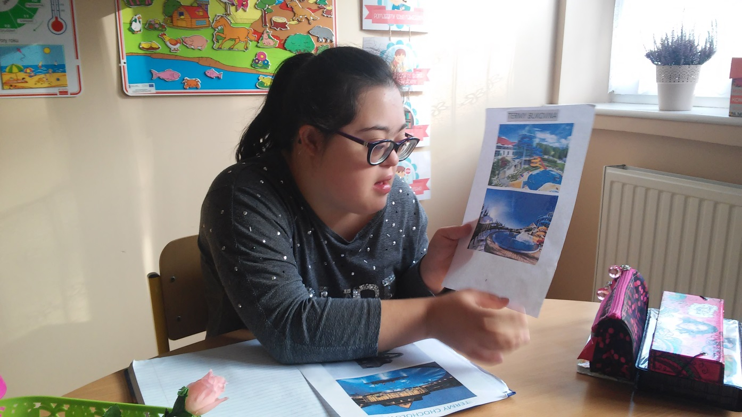
ŻEGNAMY LATO.
Opowiadamy o naszych wakacjach.

Slide 4
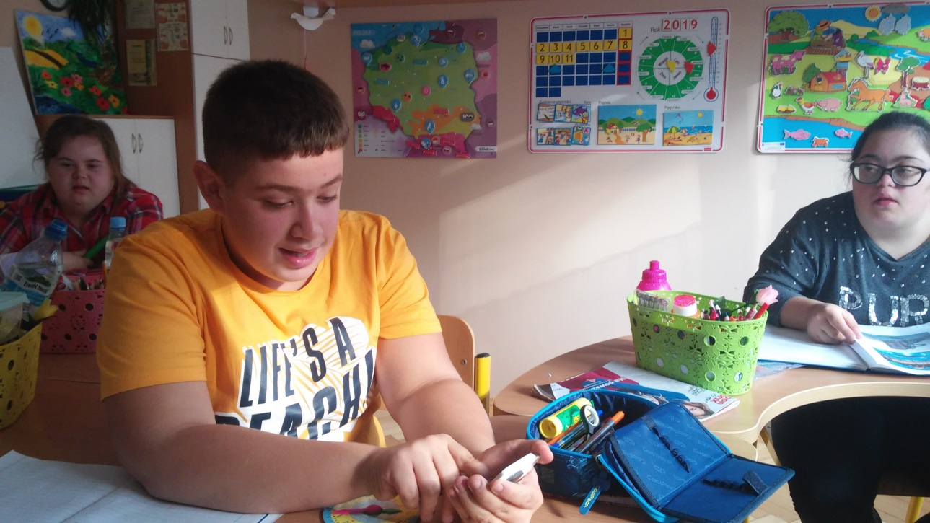
ŻEGNAMY LATO.
Prezentujemy pamiątki z wakacji.

Slide 5
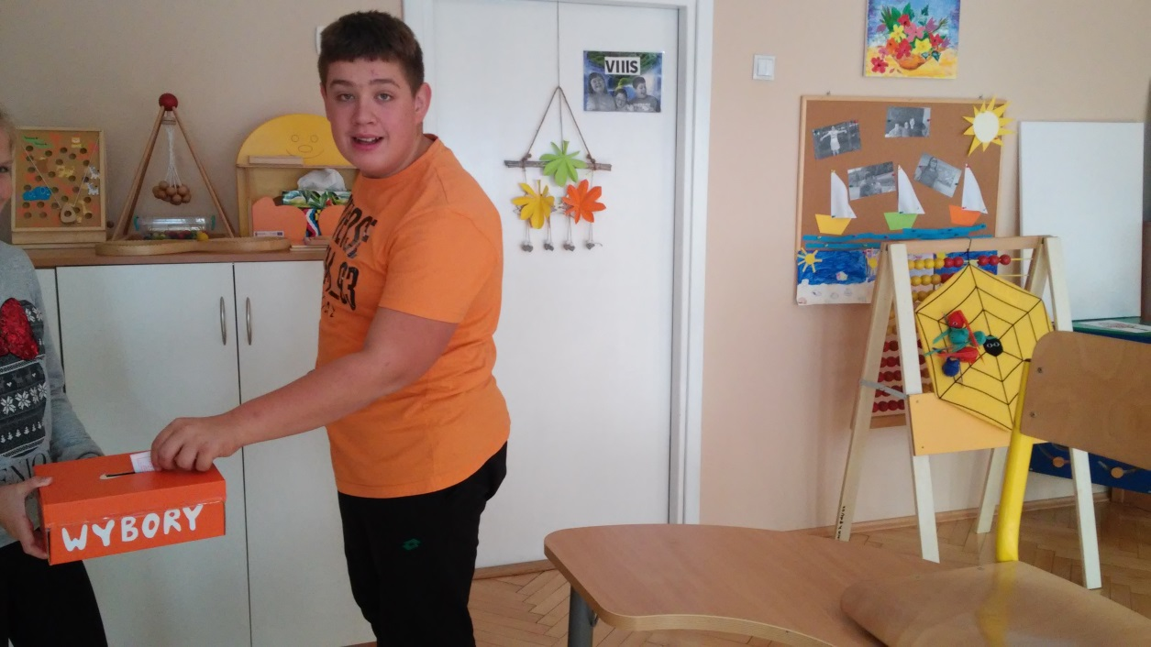
WYBORY.
Bierzemy udział w głosowaniu
na kandydatów do Samorządu Uczniowskiego.

Slide 6
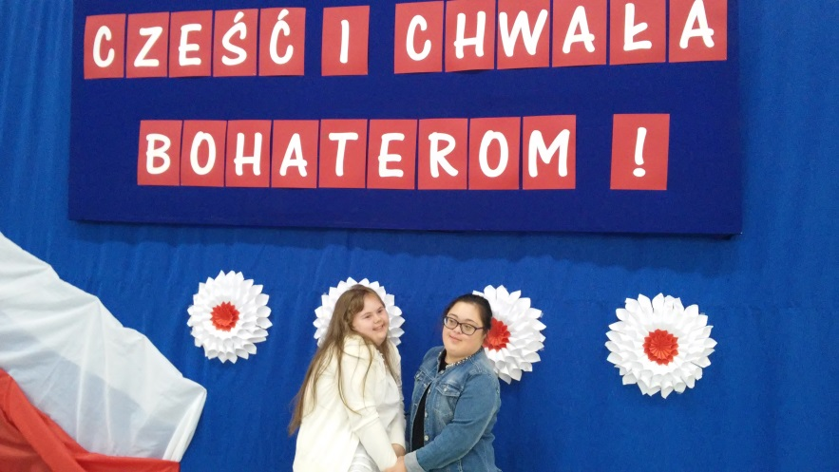
ROCZNICE WRZEŚNIOWE.
Bierzemy udział w akademii- Rocznice Wrześniowe.

Slide 7
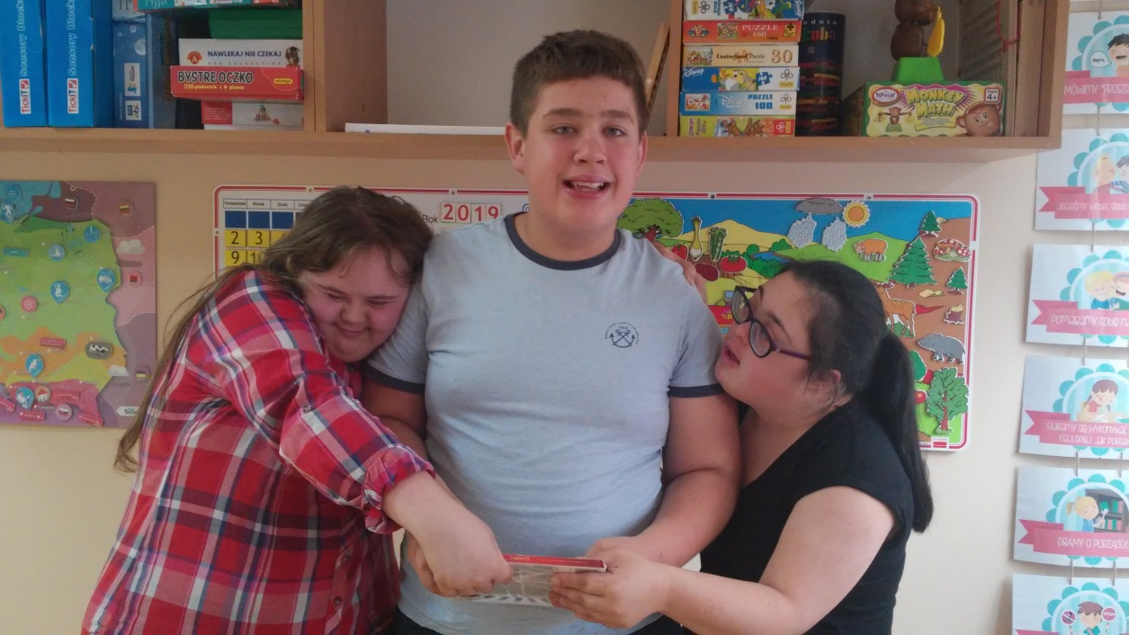
DZIEŃ CHŁOPAKA.
Składamy życzenia naszemu koledze.

Slide 8
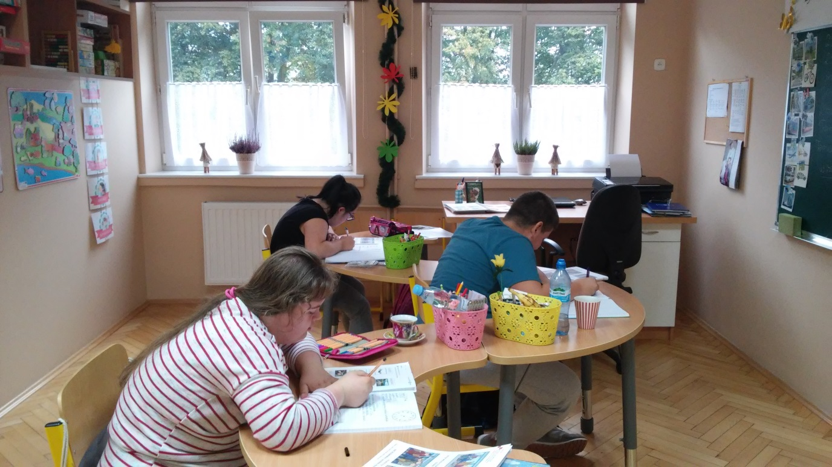
NASZE ZAJĘCIA.
Zdobywamy i utrwalamy naszą wiedzę.

Slide 9
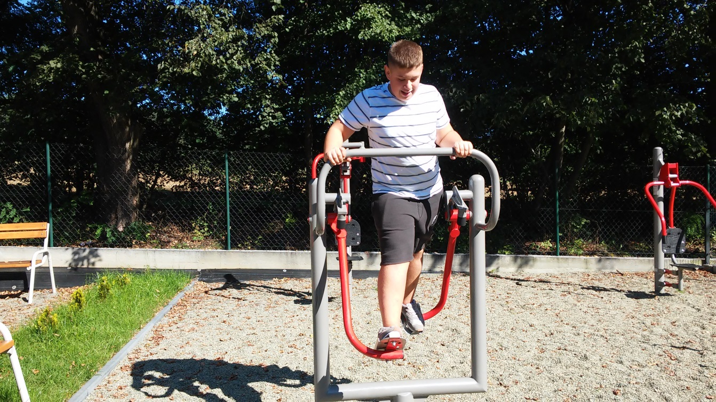
NASZE ZAJĘCIA.
Lubimy ruch na świeżym powietrzu.

Slide 10
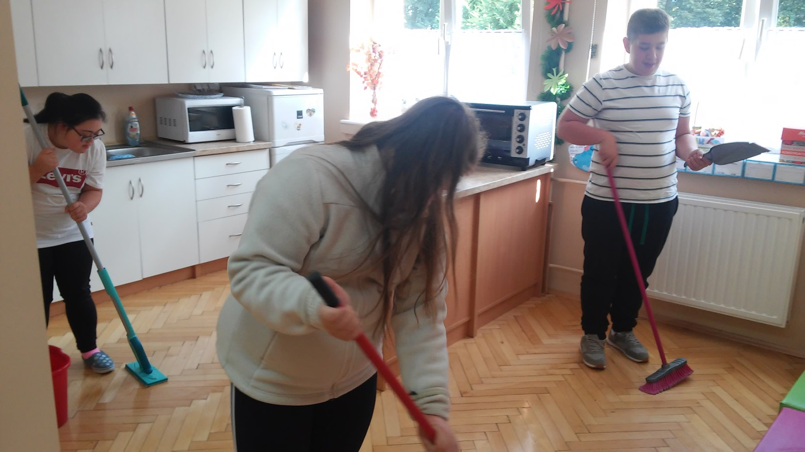
NASZE ZAJĘCIA.
Dbamy o nasza salę.

Slide 11
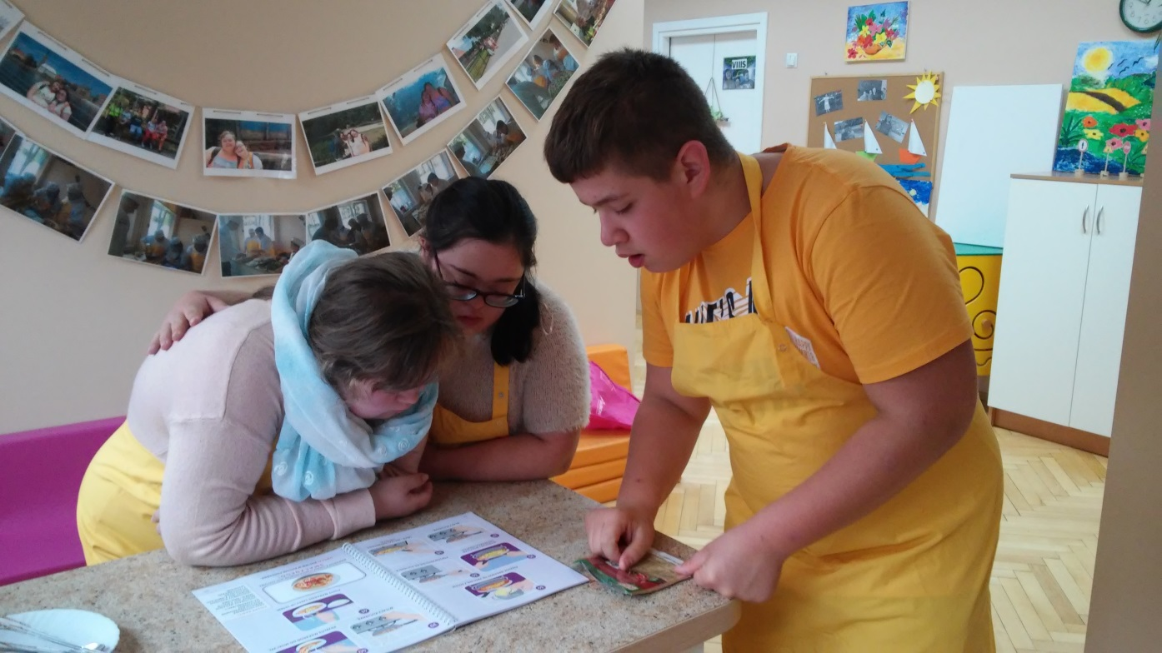
NASZE ZAJĘCIA.
Poszukujemy przepisów na zajęcia kulinarne.

Slide 12
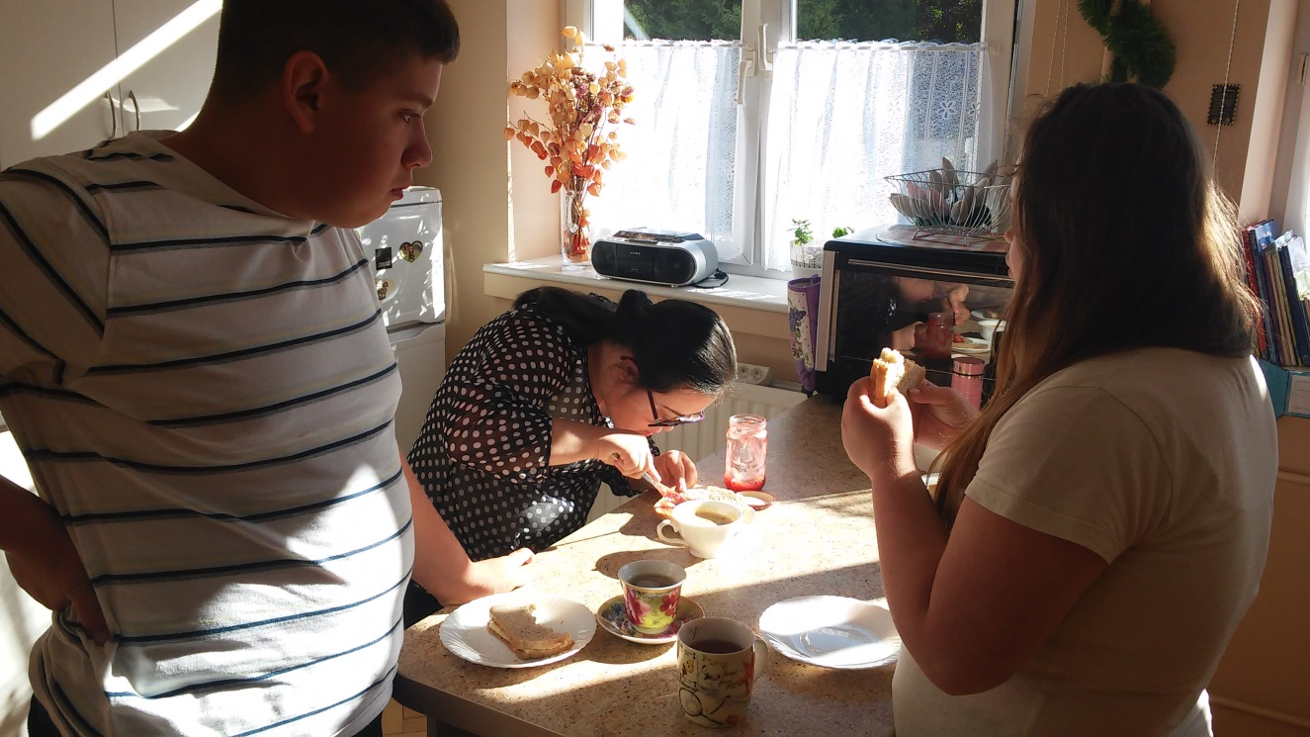
NASZE ZAJĘCIA.
Przygotowujemy śniadanie.

Slide 13
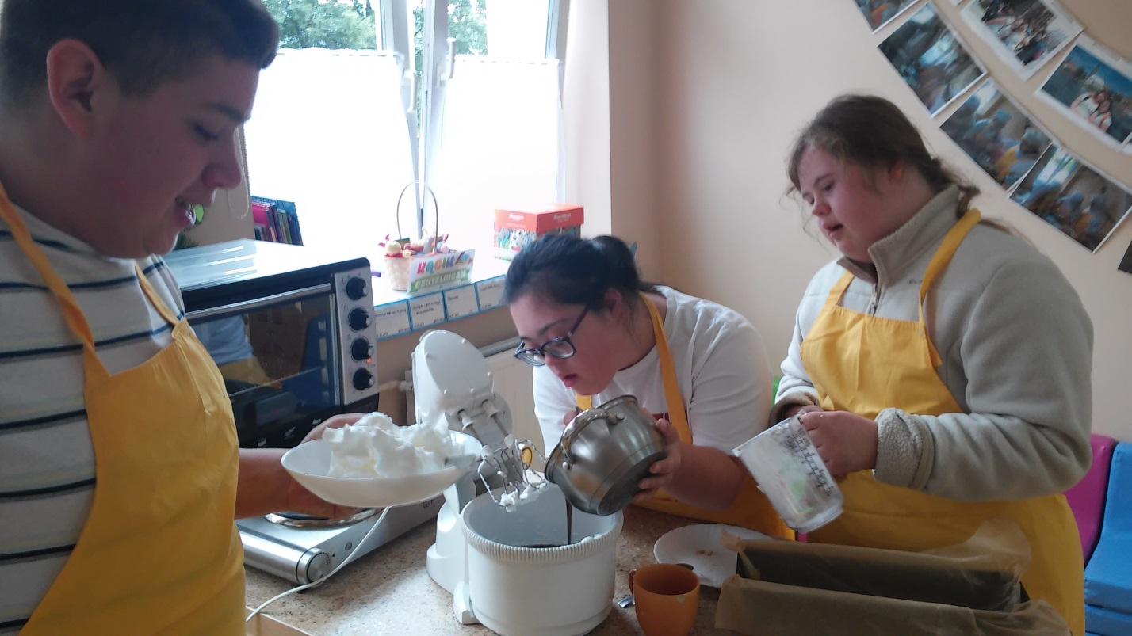
NASZE ZAJĘCIA.
Pieczemy ciasto „Murzynek”.

Slide 14
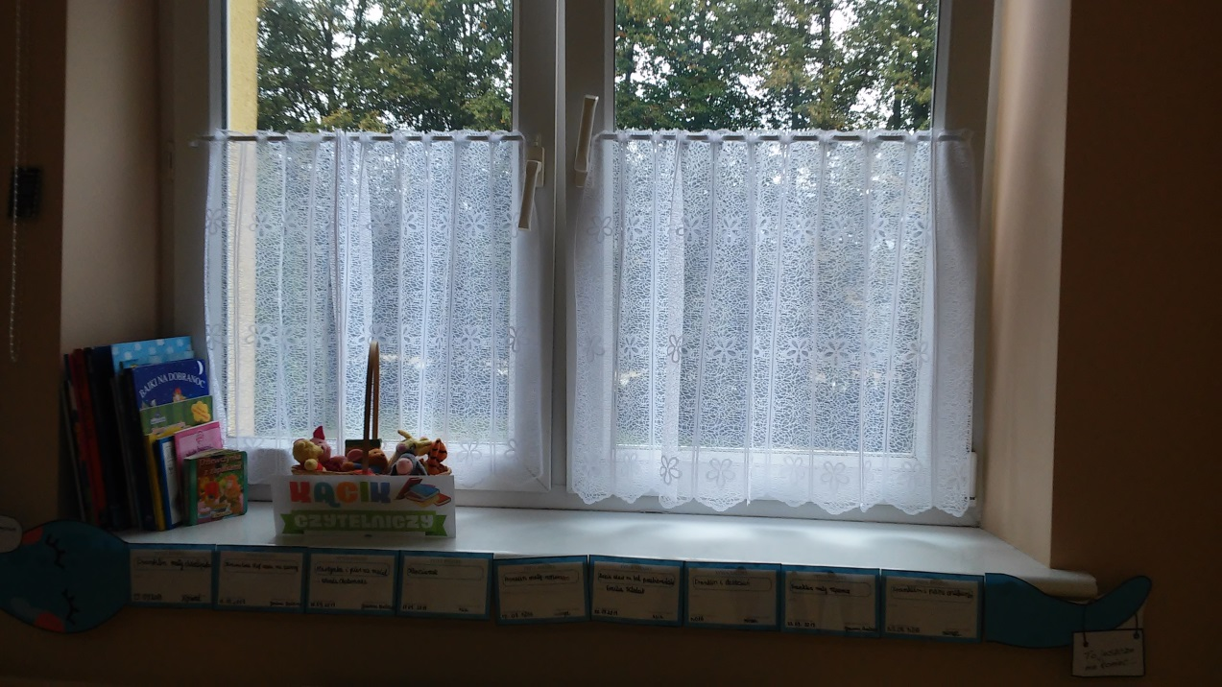
KĄCIK CZYTELNICZY.
Chętnie czytamy.

Slide 15
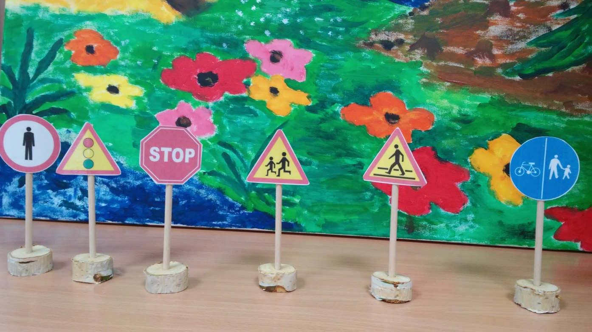
NASZE PRACE.

Slide 16
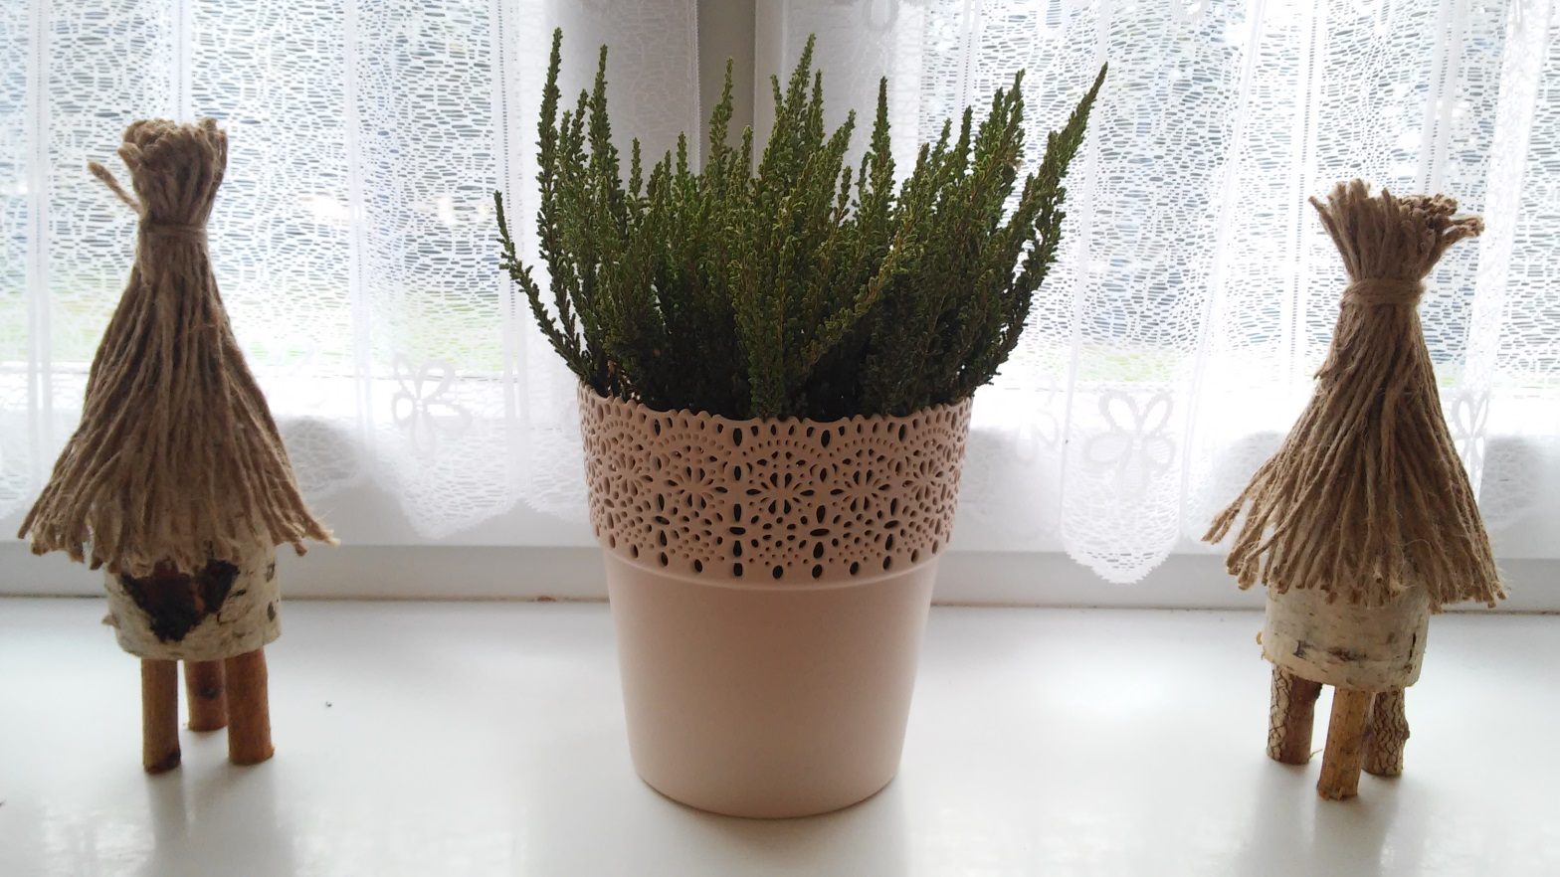
CDN.

